Slide 1

Unidad 2 -
BUSINESS INTELLIGENCE – Metodologías para Diseño DW

Slide 2

Unidad 2 - DATA WAREHOUSE – Metodologías para Diseño DW
Gran parte de la clave de éxito de un proyecto BI es crear un Data Warehouse con información sólida y de calidad (seguro y confiable).
Por este motivo vamos a presentar de las tantas metodologías que existen dos consistentes y muy usadas:
William H. Inmon con un enfoque Top Dow. Esta metodología, llamada ‘Corporate Information Factory (CIF)’, parte de un diseño general del Data Warehouse para luego ir a las particularidades o Data Marts.
Base de su concepto:
“Un repositorio que centralice los datos de los diferentes sistemas operacionales de las organizaciones para que éstos queden validados e integrados en una única base de datos”.

Slide 3
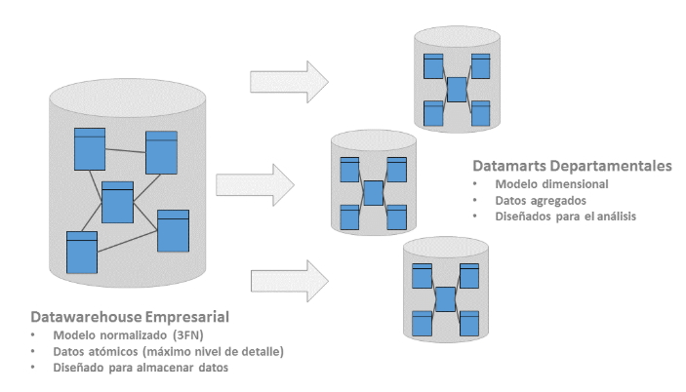
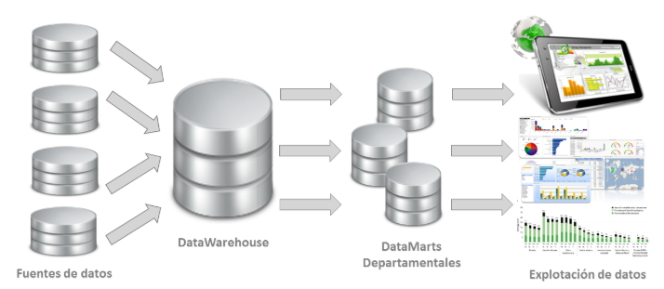
Unidad 2 - DATA WAREHOUSE – Metodologías para Diseño DW – William H Inmon

Slide 4
Unidad 2 - DATA WAREHOUSE – Metodologías para Diseño DW
Ralph Kimball con un enfoque Bottom Up. Esta metodología, llamada ‘Ciclo de Vida Dimensional del Negocio (Business Dimensional Lifecycle)’, parte de un diseño particular con Data Marts Departamentales para llegar a un Data Warehouse.
Con esto quiere decir que el procedimiento a seguir para construir un data warehouse es empezar en un principio por pequeños componentes para ir evolucionando a estructuras y modelos superiores. Y esto es así porque para Kimball un datawarehouse no es más que la unión de los diferentes data marts de una organización.

Slide 5
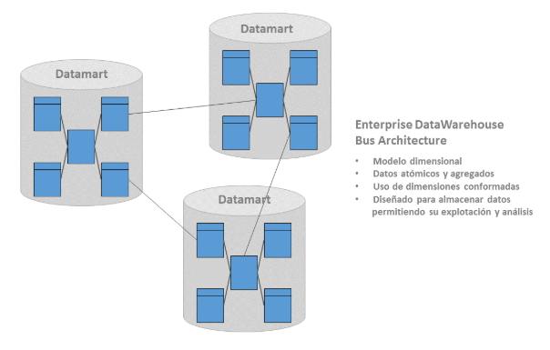
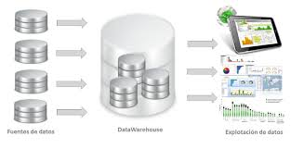
Unidad 2 - DATA WAREHOUSE – Metodologías para Diseño DW - Ralph Kimball

Slide 6
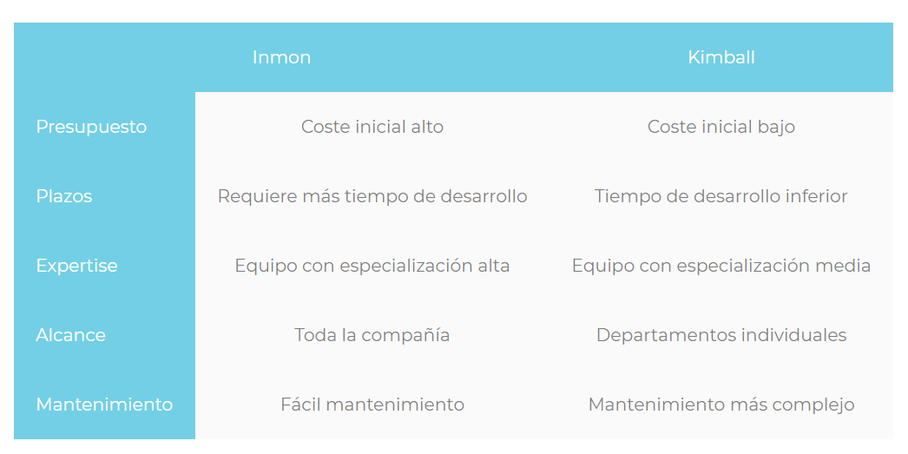
Unidad 2 - DATA WAREHOUSE – Metodologías para Diseño DW – Tabla Comparativa
Hay una serie de aspectos que habrá que analizar antes de decantarnos por una de las opciones:
Presupuesto para acometer el proyecto
Plazos disponibles para la construcción del datawarehouse
Expertise requerido para el equipo de desarrolladores
Alcance del datawarehouse, ya sea para albergar los datos de toda la compañía o de determinadas áreas de negocio o departamentos
Complejidad de las labores de mantenimiento

Slide 7
Unidad 2 - DATA WAREHOUSE – Metodologías para Diseño DW - Ralph Kimball
A pesar de los enfoques la metodología de Ralph Kimball es uno de los enfoques más usado por simplificar el proceso de construcción de un Data Warehouse.
La principal ventaja de este enfoque de almacén de datos es que, al estar formado por pequeños data marts estructurados en modelos de datos dimensionales (esquemas de estrella o copo de nieve), especialmente diseñados para la consulta y generación de informes, el data warehouse al completo puede ser explotado directamente por las herramientas de reporting y análisis de datos sin la necesidad de estructuras intermedias.
Por tal motivo veremos la gráfica que resume su metodología para explicarlo.

Slide 8
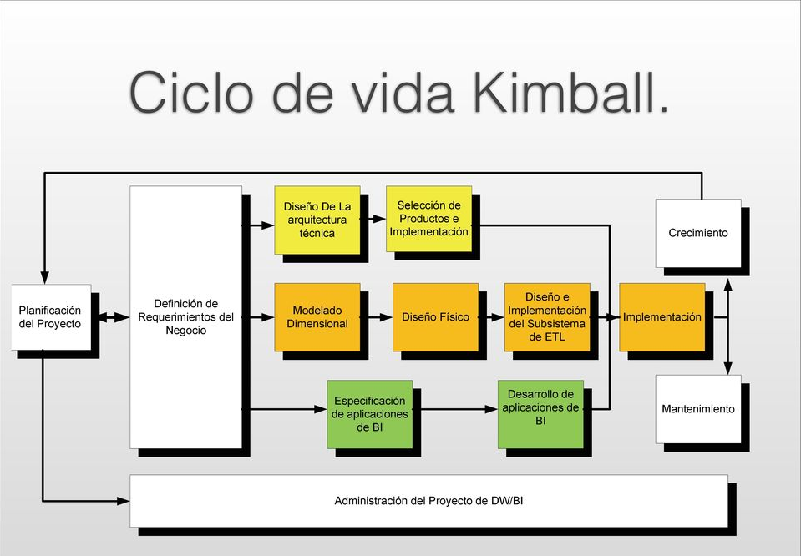
Unidad 2 - DATA WAREHOUSE – Metodologías para Diseño DW - Ralph Kimball

Slide 9
Unidad 2 - DATA WAREHOUSE – Metodologías para Diseño DW - Ralph Kimball
Este Ciclo de Vida de un Proyecto para un DW esta basado en 4 principios básicos:
Centrarse en el Negocio.
Construir una estructura de información adecuada.
Realizar entregas en incrementos significativos.
Ofrecer una solución completa.

Slide 10
Unidad 2 - DATA WAREHOUSE – Metodologías para Diseño DW
Recomendación:
Usar metodologías Agiles combinadas con uno de los enfoques.
Ejemplo:
SCRUM + Enfoque Kimball.

Slide 11
Unidad 2 - DATA WAREHOUSE – Metodologías para Diseño DW
Como final se deja URL de sitios relacionados con el tema dado para ampliar conceptos.
Metodología Inmon
https://blog.bi-geek.com/arquitectura-enfoque-de-william-h-inmon/
Metodología Kimball
https://www.kimballgroup.com/data-warehouse-business-intelligence-resources/kimball-techniques/dw-bi-lifecycle-method/
https://blog.bi-geek.com/arquitectura-el-enfoque-de-ralph-kimball/
http://inteligenciadenegociosval.blogspot.com/2014/01/metodologia-de-kimball.html
Comparación entre Metodologías: Inmon y Kimball
https://www.astera.com/es/type/blog/data-warehouse-concepts/
http://www.bi-bestpractices.com/view-articles/4768
https://churriwifi.wordpress.com/2010/04/19/15-2-ampliacion-conceptos-del-modelado-dimensional/
https://blog.bi-geek.com/arquitectura-comparativa-inmon-y-kimball/

Slide 12
Unidad 2 - DATAWAREHOUSE – Metodologia para diseño data warehouse
GRACIAS!!!

